Slide 1
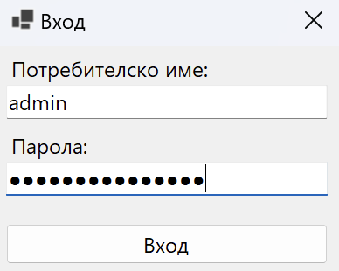

Имплементация на информационна система
Здравна информационна система
Първа част - Имплементация на входна форма
Проект "Отворено учебно съдържание по програмиране и ИТ", СофтУни Фондация
Курс "Информационни системи"
https://github.com/BG-IT-Edu
Софтуерни и хардуерни науки

Slide 2
Съдържание
​Съдържание и стилизиране на входна форма (FormLogin)
Стъпки на имплементация
Проверка на роли
Скриване на парола при въвеждане
​Криптиране и хеширане
Работа с BCrypt.Net (PasswordHelper)
Влизане за първи път в приложението
Имплементация на форма за регистрация (FormRegistration)
Имплементация на UserHelper
2
Notes:
2

Slide 3
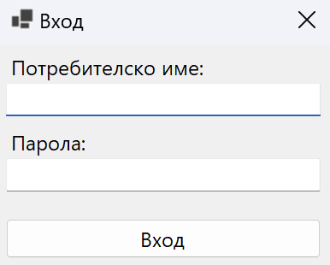
Съдържание и стилизиране на входна форма
FormLogin
Notes:
3

Slide 4
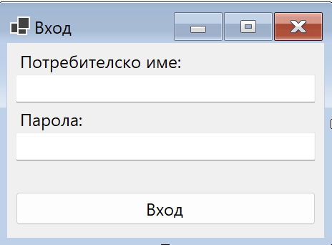
Съдържание на формата
Предоставя достъп до приложението
Компоненти
Label - потребителско име и парола
TextBox - потребителско име и парола
Button - вход

Slide 5
Стилизиране на формата
Задаваме следните свойства на формата:
StartPosition - CenterScreen
FormBorderStyle - Fixed3D
MaximizeBox - False
MinimizeBox - False

Slide 6
Стъпки на имплементация
Проверка на роли и скриване на парола

Slide 7
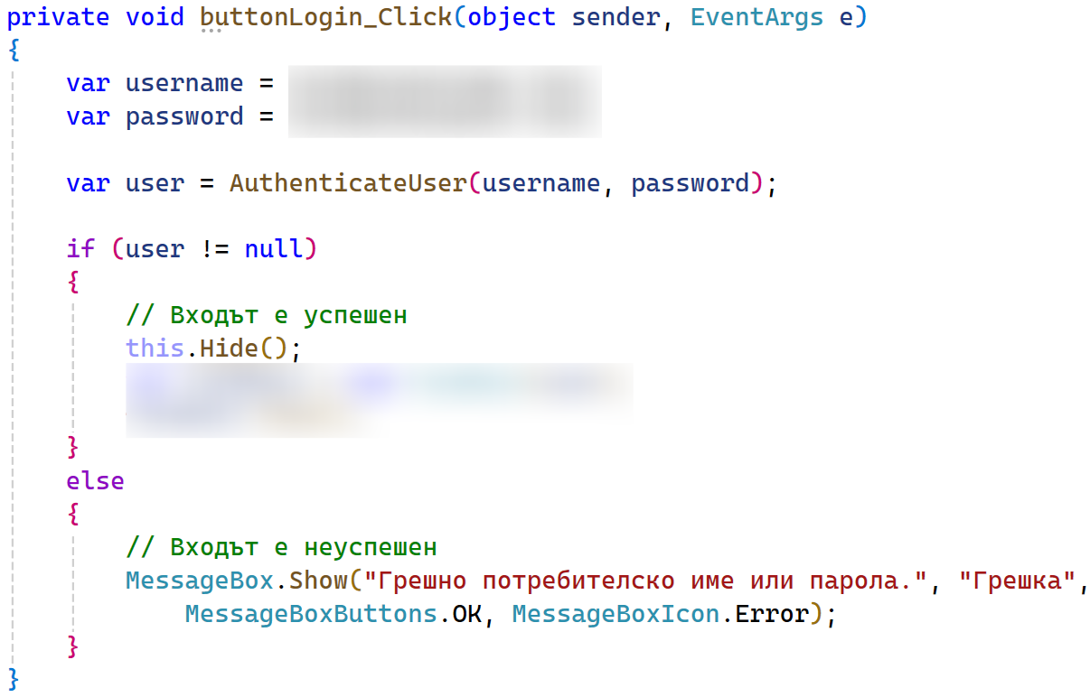
Стъпки за имплементация
Добавяме метод-обработчик на бутона за вход
Проверяваме дали въведените данни съответстват на запис в БД
При валидни данни показваме главната форма
При невалидни данни показваме съобщение за грешка
Проверяваме има ли такъв потребител в БД
Взимаме въведените данни
Показваме главните форми
Показваме грешка

Slide 8
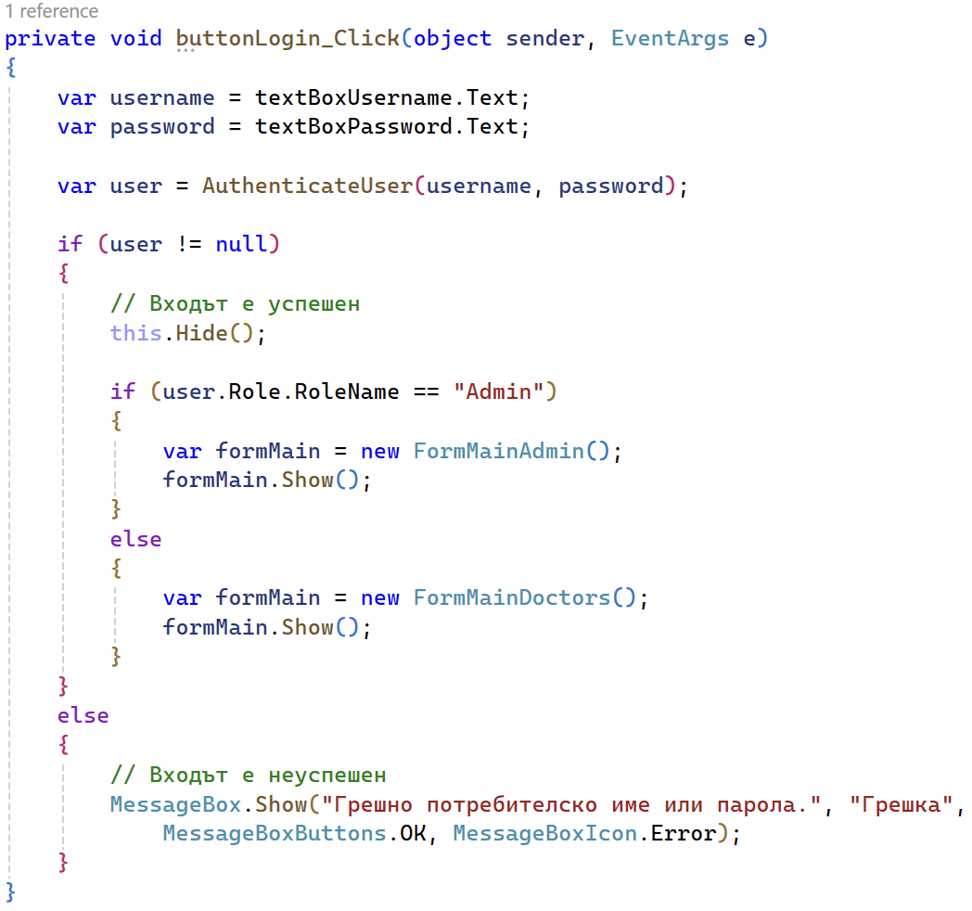
Проверка на роли
Показваме главните форми спрямо ролята на потребителя
Потребителят е админ
Потребителят е лекар

Slide 9
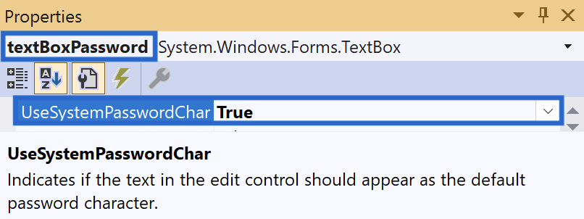
Скриване на парола при въвеждане

Slide 10

Криптиране и хеширане
Работа с BCrypt.Net

Slide 11
Криптиране и хеширане
Криптиране
Процес на преобразуване на данни в неразбираем формат
Може да бъде декриптиран обратно с помощта на ключ
Хеширане
Процес на преобразуване на данни във фиксирана дължина от символи (хеш)
Не може да бъде декриптиран обратно към оригинала

Slide 12

Какво е BCrypt.Net?
Библиотека за хеширане на пароли
Използва алгоритъма BCrypt
BCrypt предлага солене (salting) за защита срещу атаки
Солене (salting) е процес на добавяне на произволна стойност (сол) към паролата преди хеширането
По този начин всяка парола има уникален хеш, дори ако две пароли са еднакви
Осигурява надеждна защита на пароли при съхранение

Slide 13
Работа с BCrypt.Net
Инсталираме библиотеката BCrypt.Net
Създаваме PasswordHelper (напр. в нова папка Helpers) с методи за хеширане и верифициране на парола
Install-Package BCrypt.Net-Next
public static class PasswordHelper
{
// Хеширане на парола
public static string HashPassword(string password)
{
// Генериране на хеш с дефиниран брой итерации (по подразбиране: 12)
return BCrypt.Net.BCrypt.HashPassword(password);
}
// Верификация на парола спрямо хеша
public static bool VerifyPassword(string password, string hashedPassword)
{
// Проверка дали въведената парола съвпада с хеша
return BCrypt.Net.BCrypt.Verify(password, hashedPassword);
}
}

Slide 14
Аутентикиране на потребител във FormLogin
public partial class FormLogin : Form
{ ...
private User AuthenticateUser(string username, string password)
{
using (var dbContext = new HospitalDbContext())
{
// Намери потребителя по потребителско име
var user = dbContext.Users.FirstOrDefault(u => u.Username == username);
// Ако съществува такъв потребител, провери дали въведената парола съответства на хеша
if (user != null)
{
// Зареди ролята на потребителя
dbContext.Entry(user).Reference(u => u.Role).Load();
// Провери хеша на паролата
if (PasswordHelper.VerifyPassword(password, user.PasswordHash)) return user;
}
}
return null;
}
}

Slide 15
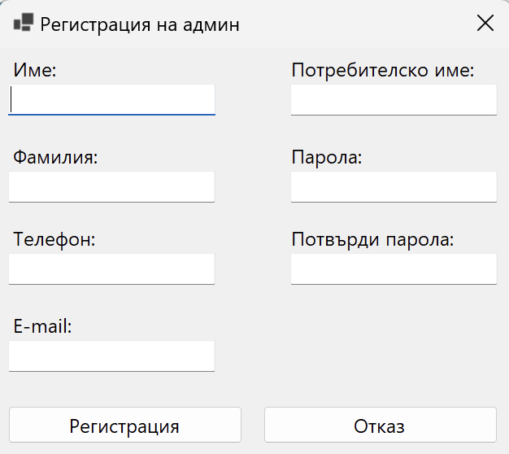
Влизане за първи път в приложението
Имплементация на форма за регистрация (FormRegistration)

Slide 16
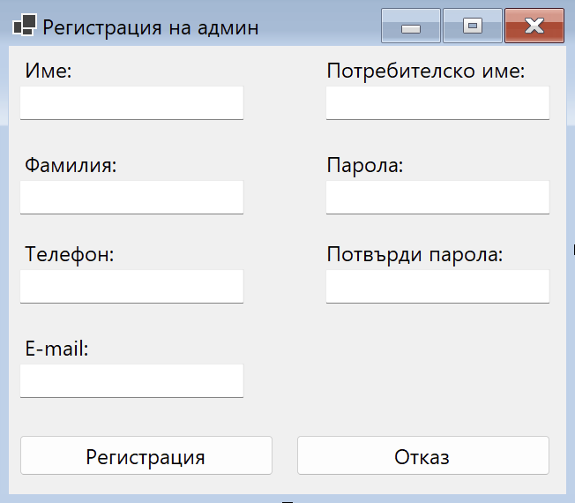
Съдържание на формата
Тъй като паролите се записват хеширани в БД, е нужно е да регистрираме потребител
Създаваме временна форма за регистрация
Компоненти
Label - име, фамилия, телефон, имейл, потребителско име, парола, потвърди парола
TextBox - име, фамилия, телефон, имейл, потребителско име, парола, потвърди парола
Button - регистрация, отказ

Slide 17
Стилизиране на формата
Задаваме следните свойства на формата:
StartPosition - CenterScreen
FormBorderStyle - Fixed3D
MaximizeBox - False
MinimizeBox - False

Slide 18
Регистриране на админ (1)
Добавяме метод-обработчик на бутона за регистрация
Проверяваме дали има празни полета
Проверяваме дали телефона е от 10 цифри
Проверяваме дали паролите съответстват
При валидни данни регистрираме първия админ
При невалидни данни показваме съобщение за грешка

Slide 19
Регистриране на админ (2)
private void buttonRegistration_Click(object sender, EventArgs e)
{
if (string.IsNullOrWhiteSpace(textBoxFirstName.Text) || ...)
{
MessageBox.Show("Всички полета трябва да бъдат попълнени.", "Грешка", ...);
return;
}
// TODO - Добавете проверки за съответствие на пароли и валиден телефонен номер (да е с дължина 10 цифри)
var newUser = new User { Username = textBoxUsername.Text, PasswordHash = textBoxPassword.Text, RoleId = 1 // Роля на админ };
// Използваме UserHelper за добавяне на потребител
UserHelper.AddNewUser(newUser);
var newAdmin = new Administrator
{
FirstName = textBoxFirstName.Text,
...
UserId = newUser.UserId
};
AddNewAdmin(newAdmin);
this.Hide();
}
...
Проверяваме за празни полета
Показваме грешка при невалидни данни
Добавяме потребител с роля на админ
Добавяме админ

Slide 20
Регистриране на админ (3)
...
private void AddNewAdmin(Administrator admin)
{
using (var dbContext = new HospitalDbContext())
{
if (dbContext.Administrators.Any(a => a.Email == admin.Email))
{
MessageBox.Show("Администратор с този имейл вече съществува.",
"Грешка", MessageBoxButtons.OK, MessageBoxIcon.Error);
return;
}
dbContext.Administrators.Add(admin);
dbContext.SaveChanges();
}
}
}
Показваме грешка при дубликация
Добавяме админ

Slide 21
Имплементация на UserHelper (1)
Създаваме UserHelper (напр. в папката Helpers) с методи за добавяне, редактиране, изтриване на потребител и намиране на потребител по id
Тези методи ще са ни в помощ и по-нататък в приложението
public static class UserHelper
{
public static void AddNewUser(User user)
{
using (var dbContext = new HospitalDbContext())
{
if (dbContext.Users.Any(u => u.Username == user.Username))
{
MessageBox.Show("Потребител с това потребителско име вече съществува.",...);
return;
}
// Хеширане на парола
user.PasswordHash = PasswordHelper.HashPassword(user.PasswordHash);
dbContext.Users.Add(user);
dbContext.SaveChanges();
}
}
...

Slide 22
Имплементация на UserHelper (2)
...
public static void EditUser(User user)
{
using (var dbContext = new HospitalDbContext())
{
var updatedUser = dbContext.Users.FirstOrDefault(u => u.UserId == user.UserId);
if (updatedUser != null)
{
updatedUser.Username = user.Username;
// Ако паролата е променена при редакция
if (updatedUser.PasswordHash != user.PasswordHash)
{
// Хеширане на новата парола
updatedUser.PasswordHash = PasswordHelper.HashPassword(user.PasswordHash);
}
dbContext.SaveChanges();
}
}
}
...

Slide 23
Имплементация на UserHelper (3)
...
public static void DeleteUser(User user)
{
using (var dbContext = new HospitalDbContext())
{
dbContext.Users.Remove(user);
dbContext.SaveChanges();
}
}
public static User GetUserById(int userId)
{
using (var dbContext = new HospitalDbContext())
{
return dbContext.Users.FirstOrDefault(u => u.UserId == userId);
}
}
}

Slide 24
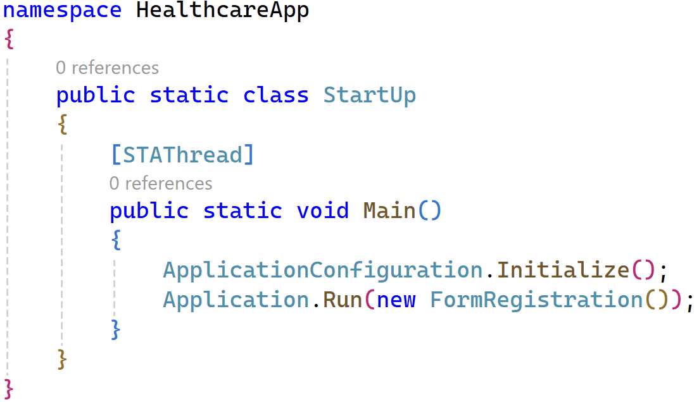
Отваряне на формата
Настройваме да се отваря формата за регистрация при пускане на приложението
Регистрираме администратор
Зареждаме формата за регистрация

Slide 25
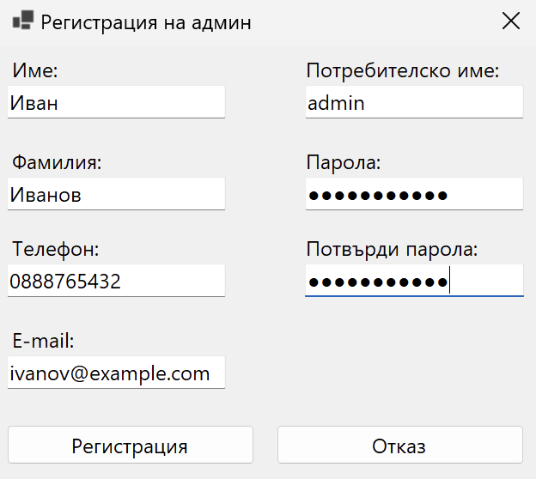
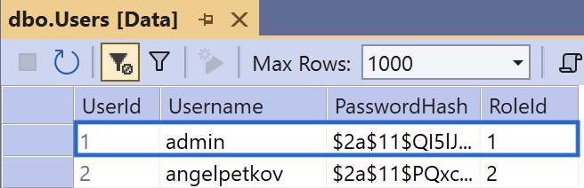
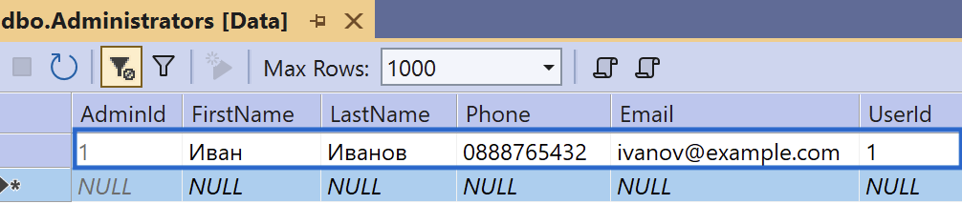
Резултат - Регистрация

Slide 26
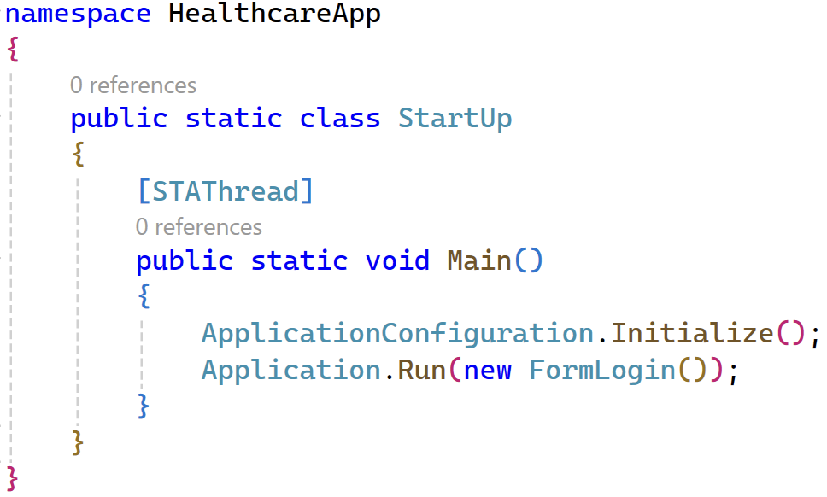
Връщане на формата за вход
Връщаме да се отваря формата за вход при пускане на приложението
Зареждаме формата за вход

Slide 27
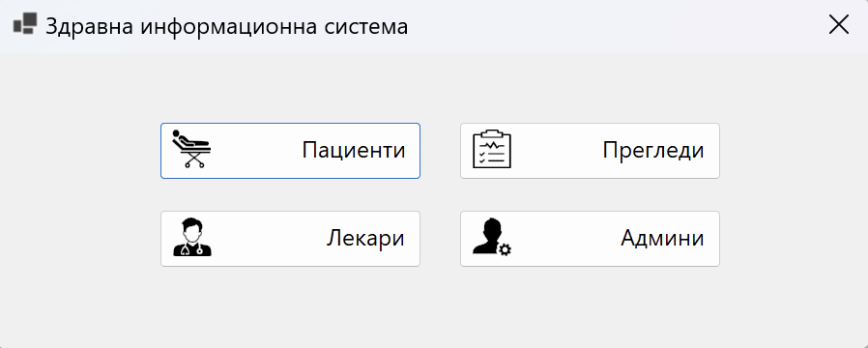
Резултат - Вход

Slide 28
Обобщение
Имплементирахме входна форма за приложението (FormLogin)
Проверихме ролите и показахме главни форми спрямо тях
Скрихме паролите при въвеждане от потребител
Криптиранe
Възможност за обратно декриптиране до оригиналния текст
Хеширане
Еднопосочен процес - невъзможност за възстановяване на оригиналния текст
Може да използва сол за по-голяма защита
Работихме с BCrypt.Net за хеширане на паролите в нашия проект
Влязохме за първи път в приложението с помощта на форма за регистрация на първия админ
Notes:
28

Slide 29
Въпроси?
Проект "Отворено учебно съдържание по програмиране и ИТ", СофтУни Фондация (лиценз CC-BY-NC-SA)
Notes:
29

Slide 30


Лиценз
Този курс (презентации, примери, демонстрационен код, упражнения, домашни, видео и други активи) представлява свободно учебно съдържание и се разпространява под свободен лиценз CC-BY-NC-SA
Проект "Отворено учебно съдържание по програмиране и ИТ" към Фондация "Софтуерен университет":
https://github.com/BG-IT-Edu
Notes:
30

